Slide 1
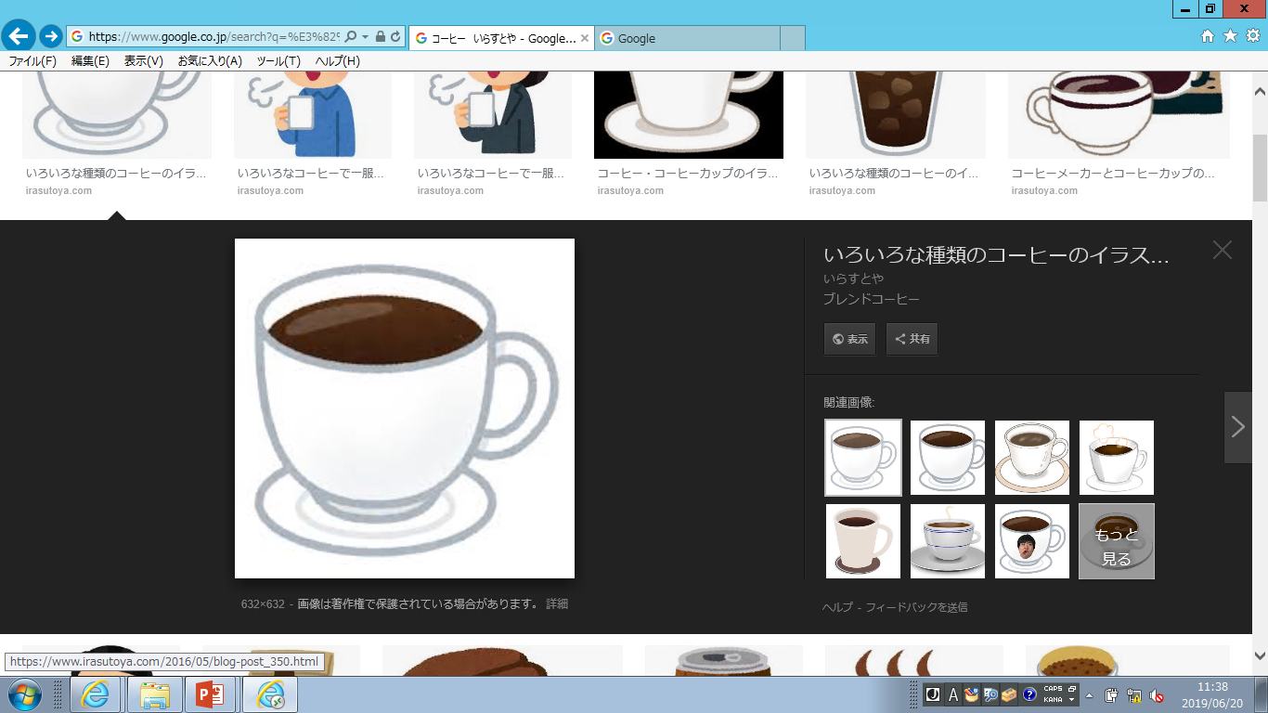
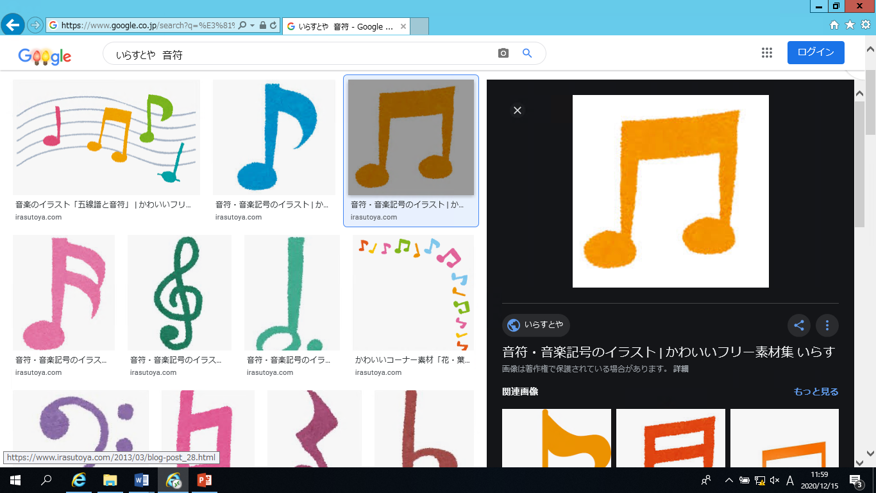
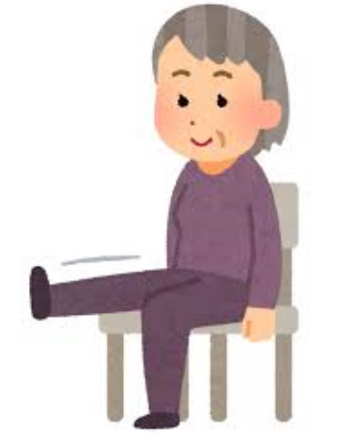
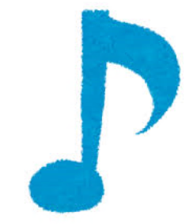
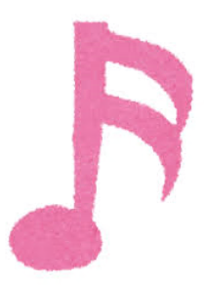
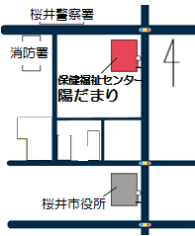
認知症 さくらい ささえあい
カフェ ひだまり
カフェひだまり（認知症カフェ）ってどんなところ？
認知症の方や認知症の方を支えるご家族がほっと息抜きして心を軽くできるよう、参加者同士でお話ししたり、ちょっとした催しを楽しんだりするところです。
また、医療や介護に携わる専門スタッフとのおしゃべりやご相談もお気軽にできます。
🌼 令和８年度 カフェの開催スケジュール 🌼
※ 毎月第3火曜日 13：30～15：00
★4月21日★ 5月19日 6月16日
7月21日 8月18日 9月15日
10月20日 11月17日 12月15日
1月19日 2月16日 3月16日
場 所 桜井市保健福祉センター陽だまり ２階 会議室２
★4月21日★のみ 陽だまり ３階 会議室３
参加費 無料
対 象 認知症の方、認知症の方を介護しているご家族
お申し込みが必要です
申し込み・お問い合わせは、桜井市役所高齢福祉課 地域包括ケア係
（代表電話：0744-42-9111 内線2172）まで
＜お問い合わせ先＞ 桜井市役所 高齢福祉課 地域包括ケア係 ☎0744-42-9111（内線2172）

